Slide 1
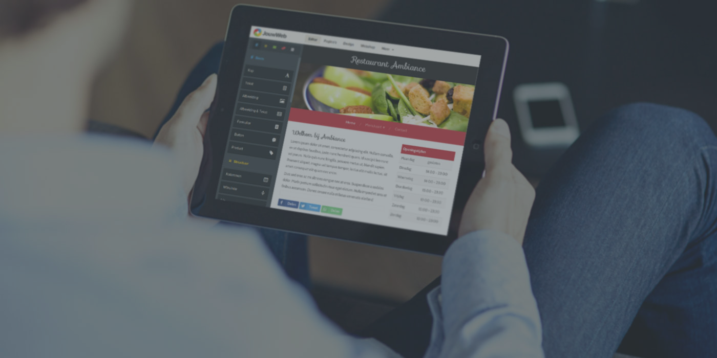
Notes:
Opstarten Allereerst mogen jullie even de computers opstarten (het scherm uit) en vervolgens even gaan staan (actieve houding). Vraag1 (Handen omhoog) Wie van jullie denkt op dit moment een website te kunnen maken? Vraag2 (Leerling met hand omhoog vragen) Hoe zou je dat aanpakken? (Geen handen) Dat is geen probleem. Volgende dia.

Slide 2
Websites maken met
JouwWeb
Notes:
Leerdoel We gaan vandaag leren hoe je websites kan maken EN we gaan leren waar je goed op moet letten om een degelijke website te maken. (Aan het einde van de les kunnen jullie als het goed is allemaal websites maken!) Voorkennis Wie van jullie heeft een facebook account? (handen omhoog) Als je een facebook kan aanmaken dan kun je vast en zeker ook een eigen website maken! (enthousiasmeren) We gaan daarom vandaag met JouwWeb werken. Met JouwWeb kun je door elementen te verslepen een website opbouwen. Vraag Is er al iemand die weet wat voor website hij/zij wil maken? (Als je nog geen idee hebt denk dan even goed na) Wat zijn veel voorkomende website soorten?

Slide 3
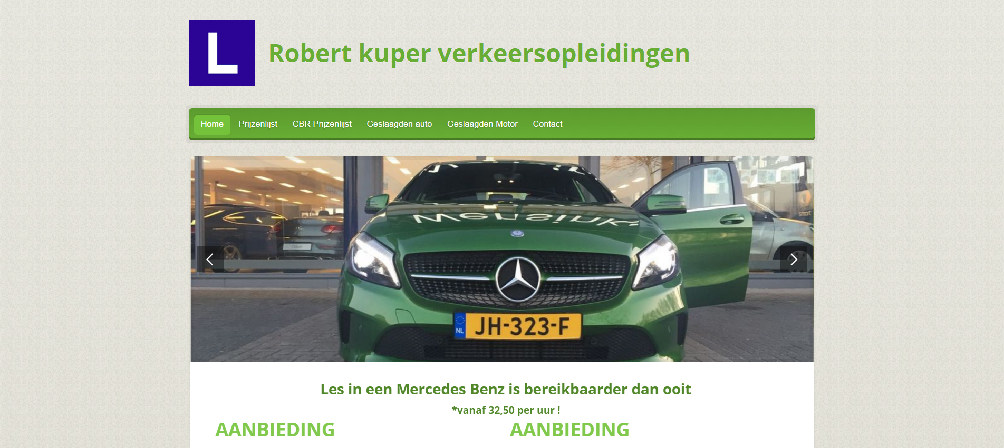
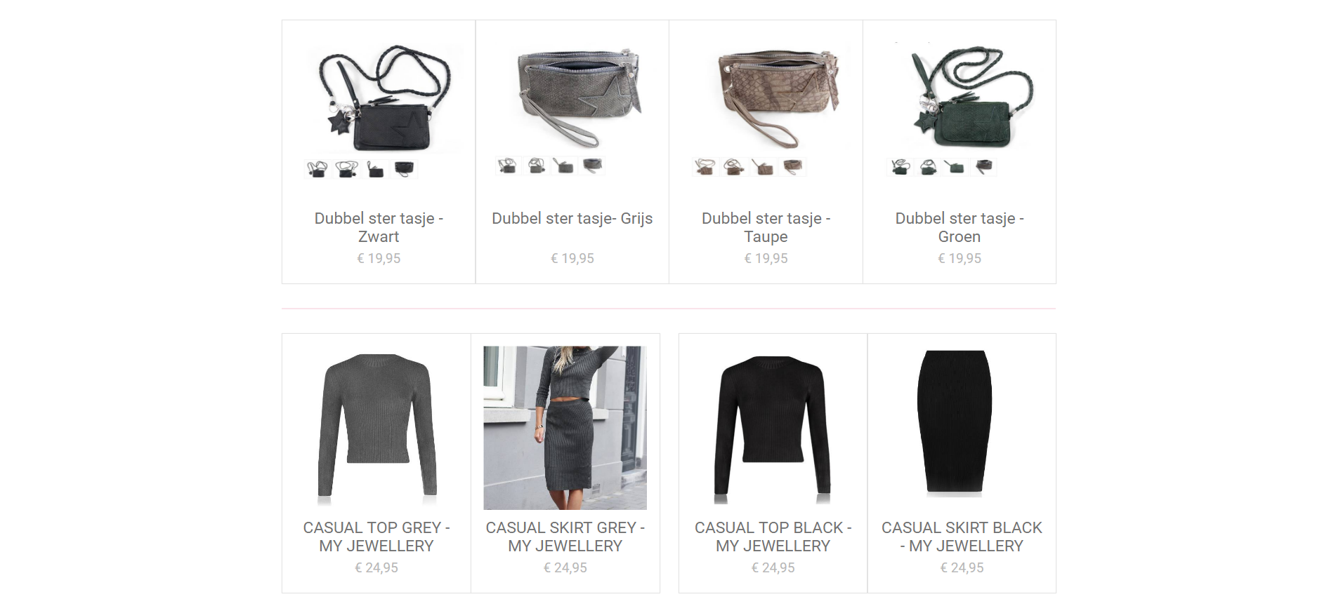
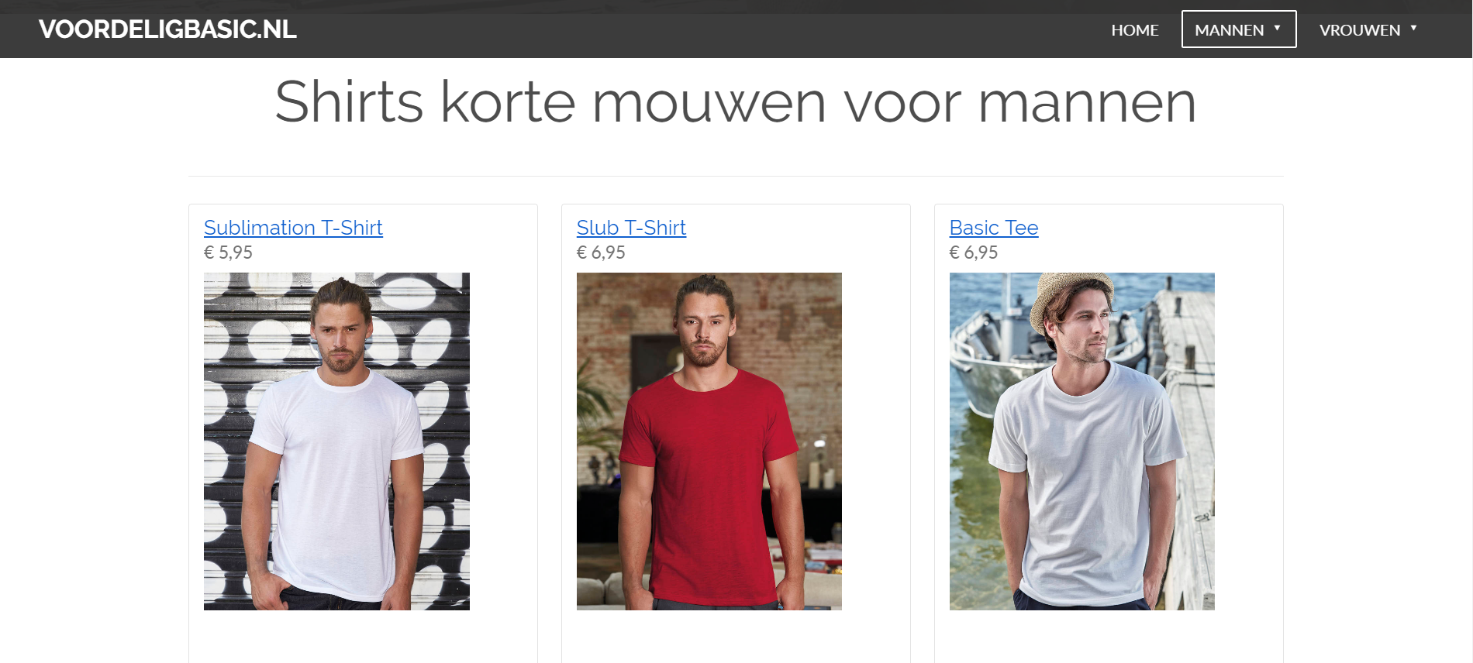
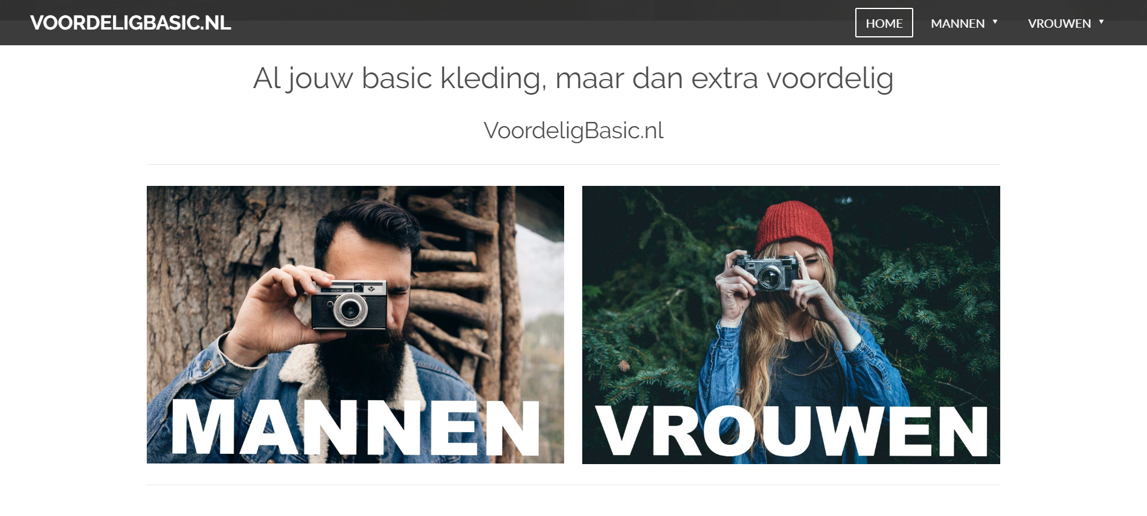
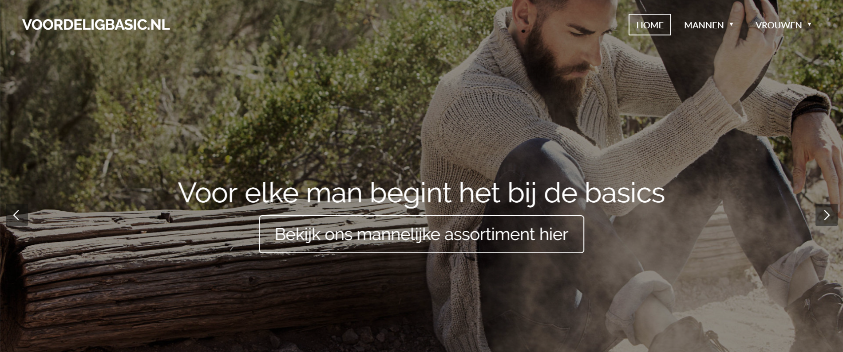
Onderneming
(Dienst of product)
Notes:
Website soorten Ik zal jullie even helpen met wat voorbeelden van veel voorkomende website soorten. (Na het laten zien van de voorbeelden de leerlingen om enkele voorbeelden vragen) Onderneming website Vaak zijn dit webshops of reclame/promotie pagina’s voor een dienst of product. Bijvoorbeeld: kleding webshop of de website van een rijschool. Doel: Een dienst of product verkopen. Afbeelding 1, 2, 3 en 4 Bijna iedere website bestaat uit meerdere pagina’s bij een webshop werk je vaak stapsgewijs naar de producten toe. Afbeelding 5 Of de website van een rijschool waarmee de rijschool hoopt nieuwe klanten te vinden, soort reclame/promotie.

Slide 4
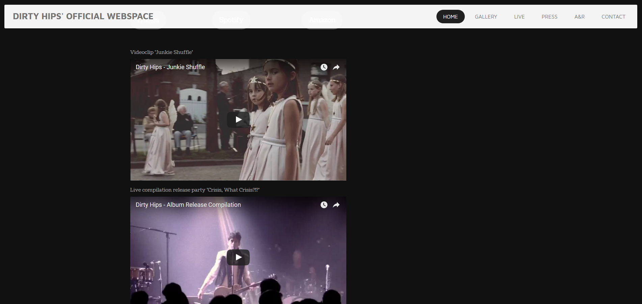
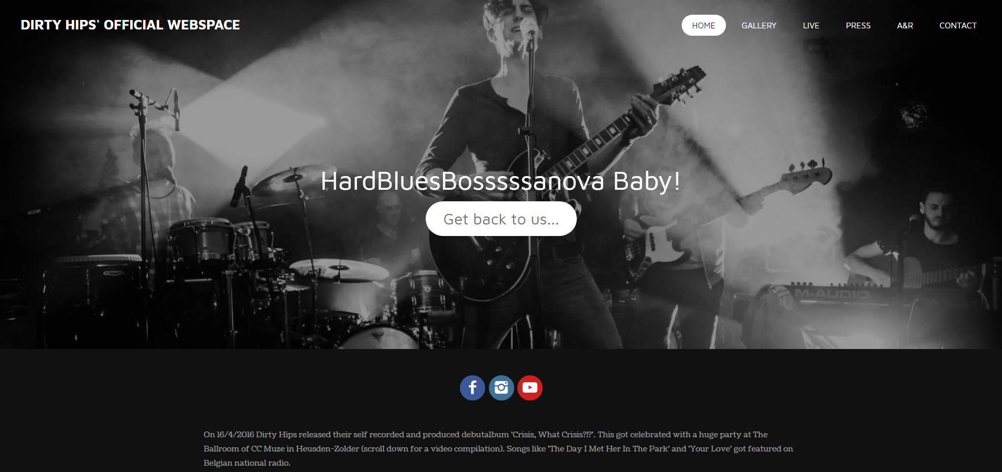
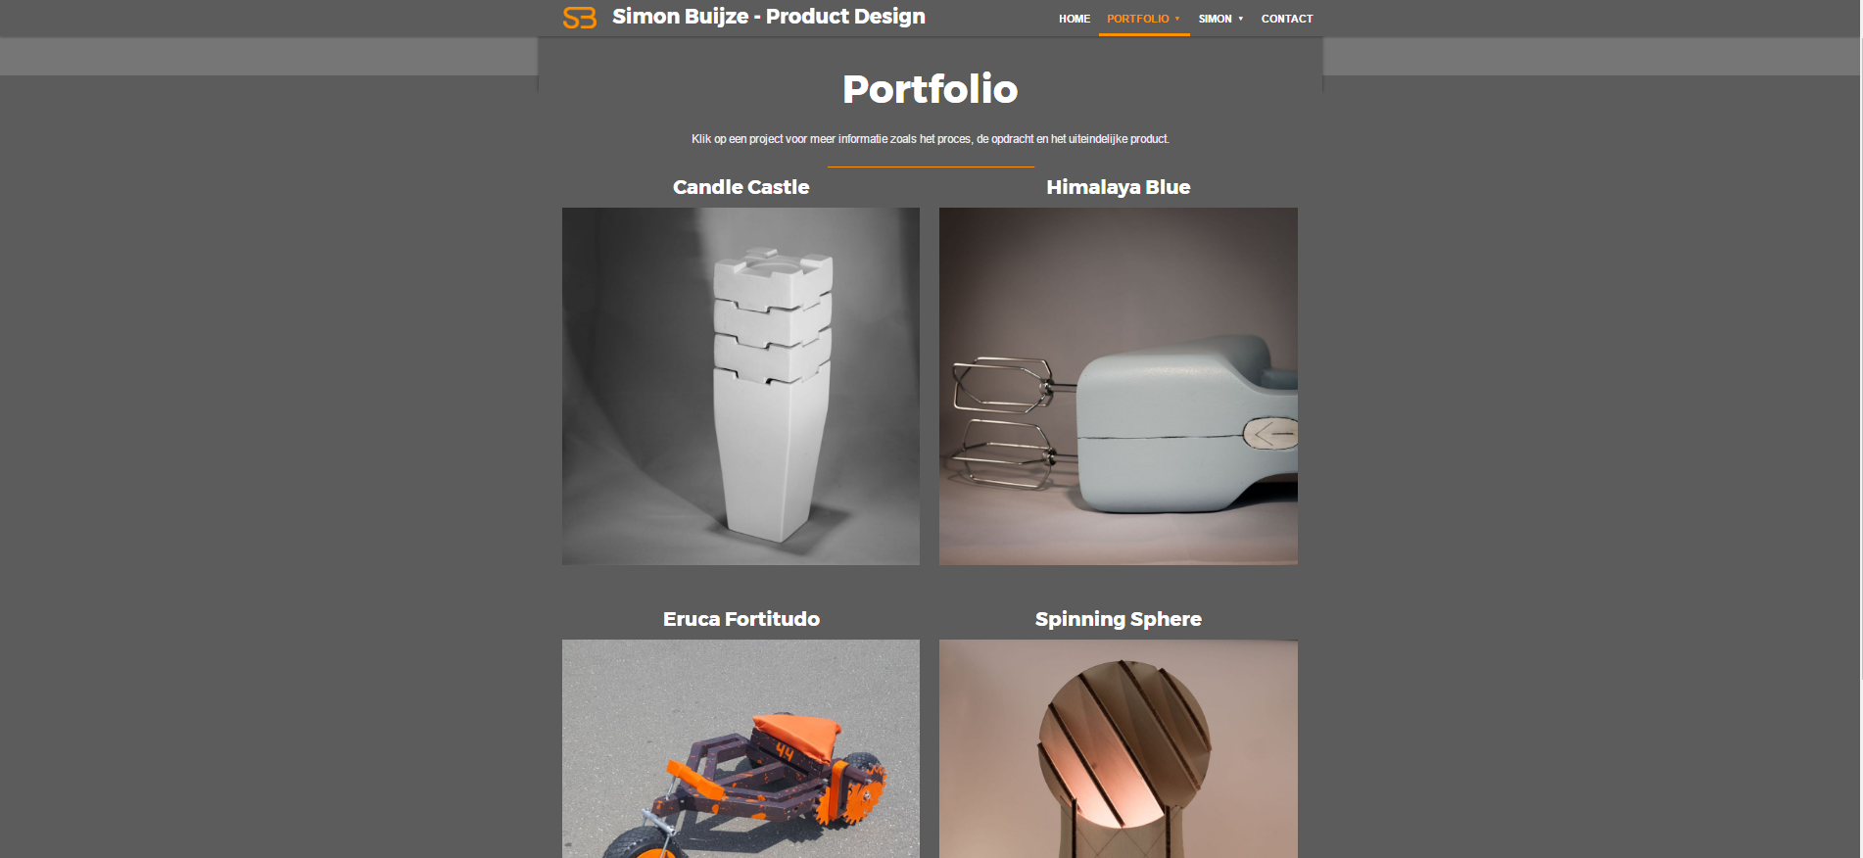
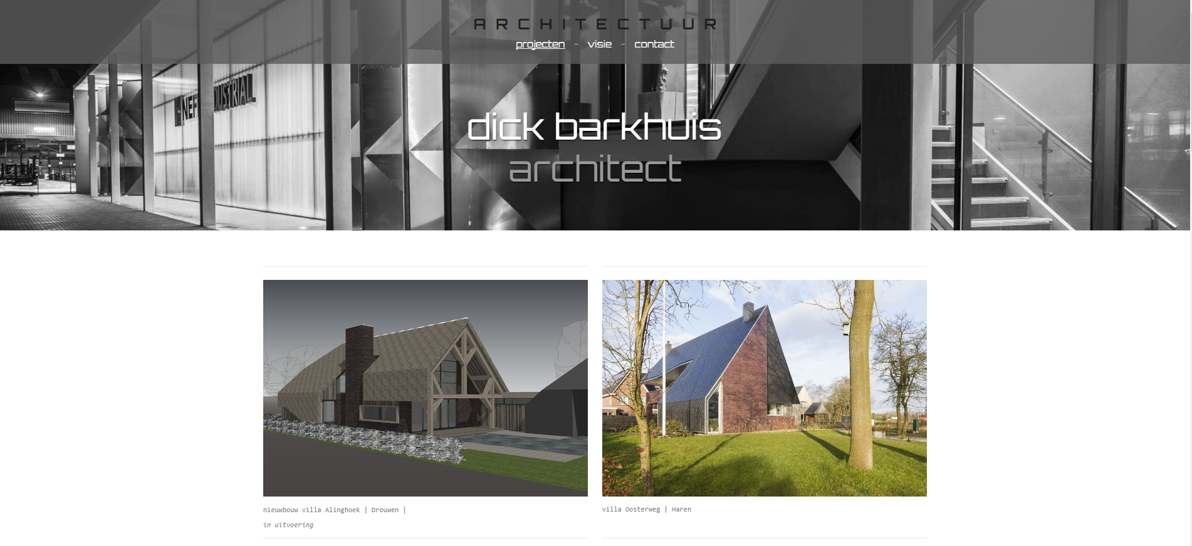
Onderneming
(Dienst of product)
Portfolio
(Werk en ervaring)
Notes:
Portfolio website: Bedoeld om kunst of gemaakte (school)opdrachten, werk en vaardigheden (werk en ervaring) tentoon te stellen. Vaak zijn dit websites met veel beeldmateriaal (afbeeldingen, video’s, slideshows). Doel: Werk en ervaring delen. Afbeelding 1 en 2 Hier laat iemand ontworpen/kunst producten zien niet om deze direct te verkopen maar om de vaardigheid te laten zien. Afbeelding 3 Een architect die zijn gemaakte projecten laat zien. Afbeelding 4 en 5 Of een artiest die zijn muziek wil delen met de wereld.

Slide 5
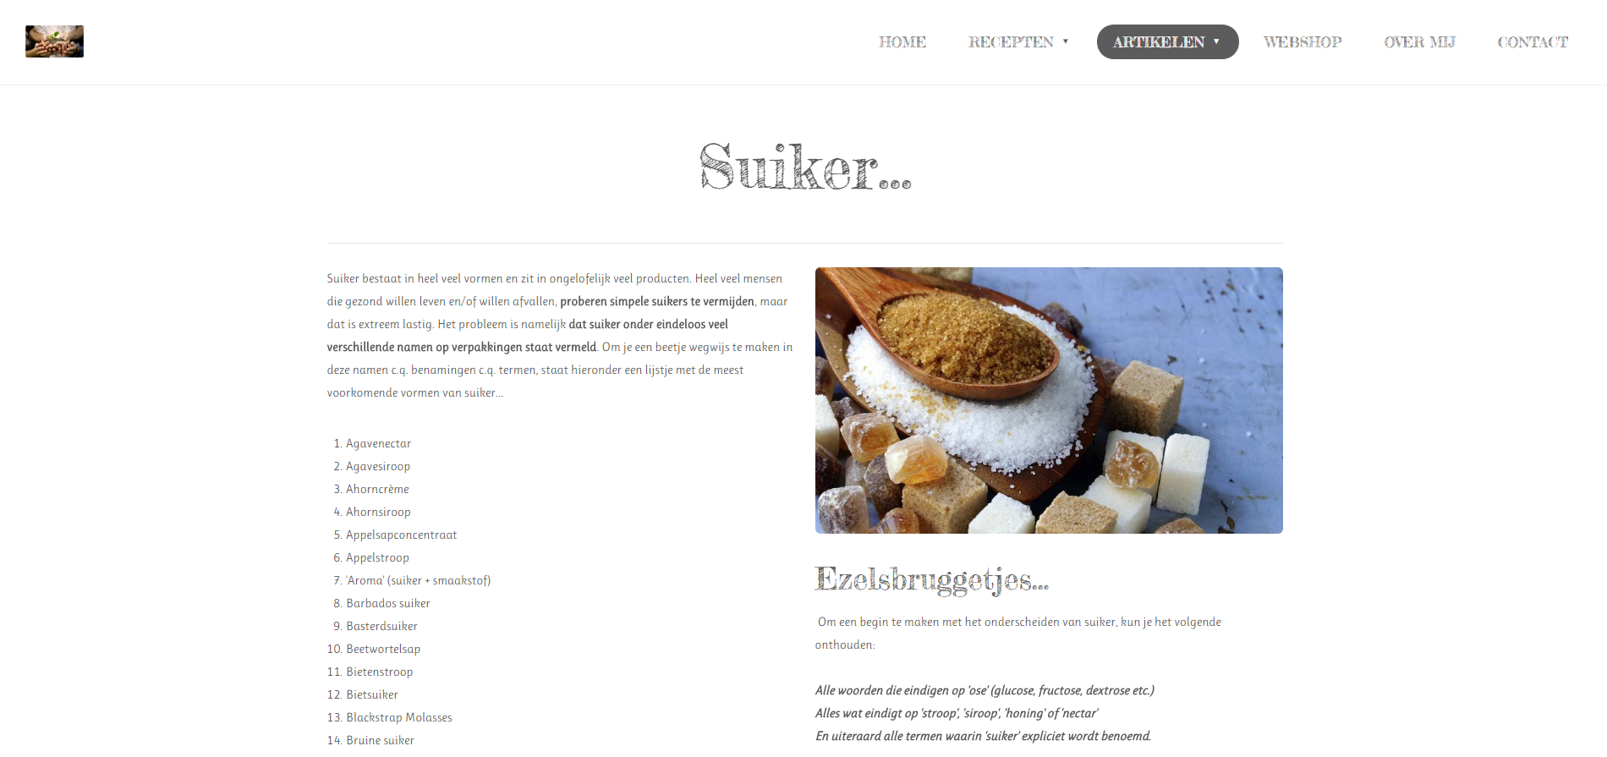
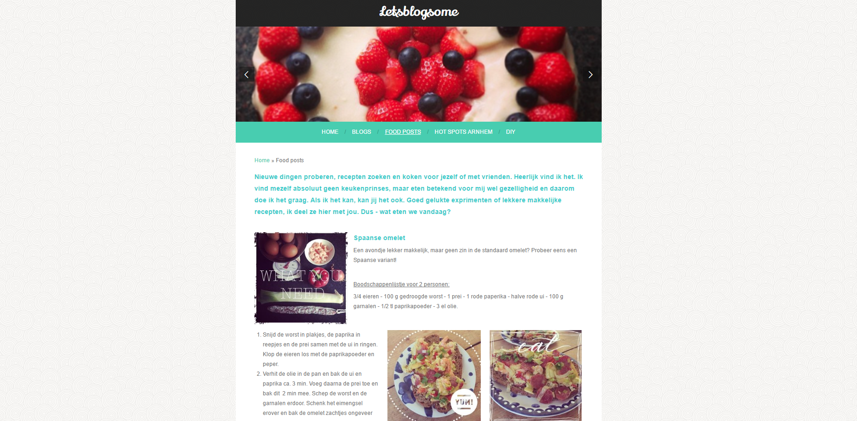
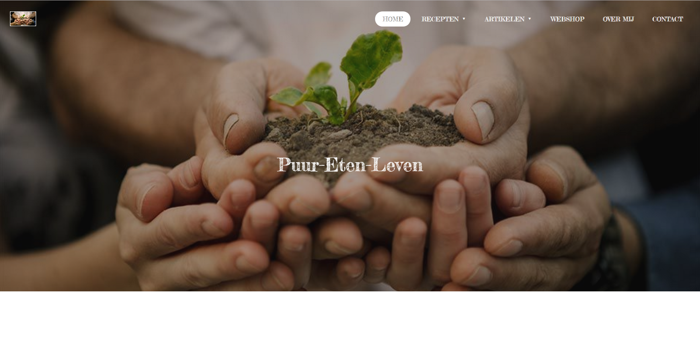
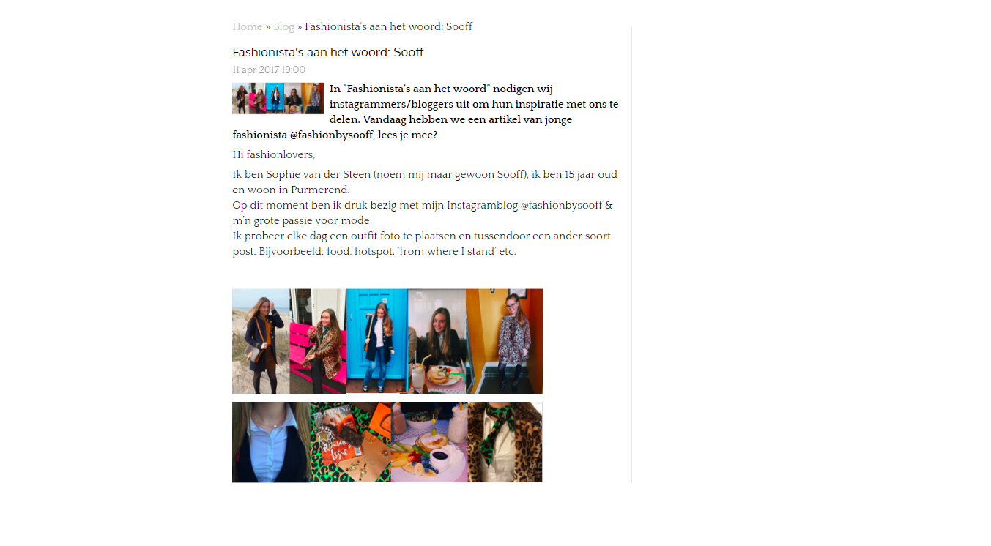
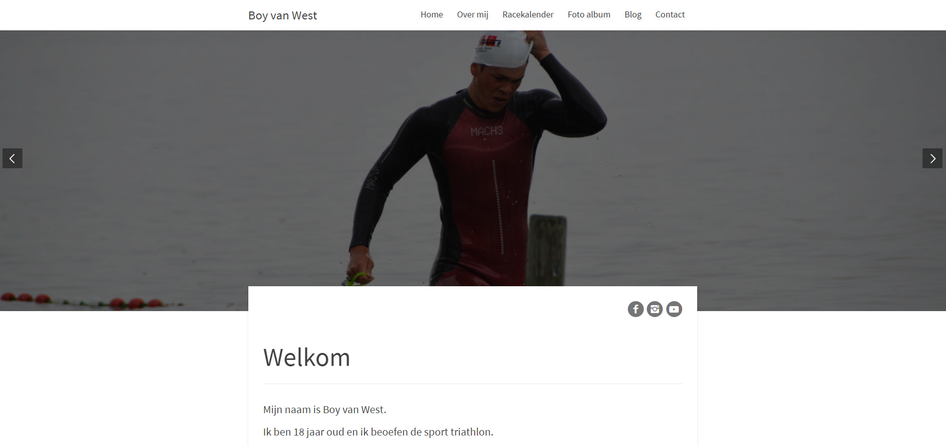
Onderneming
(Dienst of product)
Portfolio
(Werk en ervaring)
Informatie
(Kennis en nieuws)
Notes:
Informatie website: Vaak zijn dit blogs, verslagen, presentaties, informatie pagina’s (b.v. wikipedia) of nieuws sites. Doel: Kennis of nieuws delen. Afbeelding 1 Bijvoorbeeld: een pagina van een sport, sporter of sportclub. Afbeelding 2 en 3 Blogs, bijvoorbeeld over mode of lekkere gerechten. Afbeelding 4 Een informatieve website over gezond eten met een artikel pagina over de effecten van suiker. (Deze pagina is ook een onderneming en portfolio(recepten) soms zijn combinaties dus mogelijk)

Slide 6
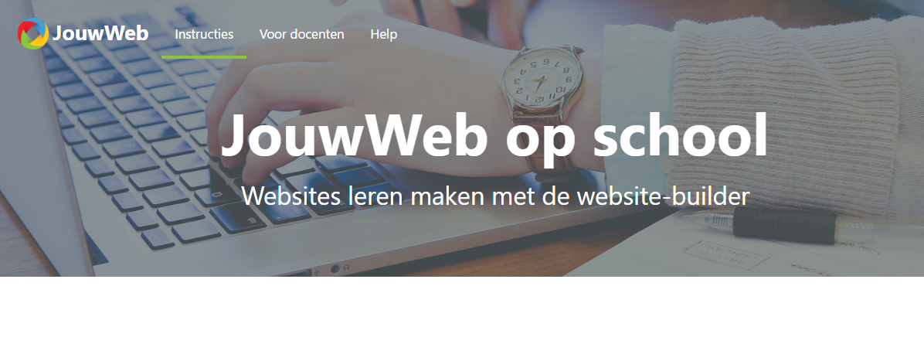
Onderneming
(Dienst of product)
Portfolio
(Werk en ervaring)
Informatie
tgaray.github.io
Notes:
Samenvattend -Je kunt dus uit een van de volgende website vormen kiezen: Onderneming, portfolio of Informatieve website. -Mocht je een ander idee hebben kan dat natuurlijk ook. -Mocht je nog geen idee hebben wat voor site je wil maken, dan kun je een simpele oefen pagina maken. (Zijn hier nog vragen over?) Starten met de instructies (Laat klassikaal de (tgaray.github.io) les pagina zien. Klik op de blauwe tekst om de pagina te openen.) -Jullie volgen dadelijk de instructies op deze pagina om een website te maken. -Maak de opdrachten en lees de tips die onder de instructies staan. -Je hebt ongeveer 5 minuten per hoofdstuk/onderwerp. -Aan het einde van de les mogen een paar van jullie laten zien wat je gemaakt hebt. -Klaar voor de start! Voor de docent *Vraag vlak voor de evaluatie van de les aan drie leerlingen om de url van hun (gepubliceerde) pagina om de website klassikaal te kunnen presenteren en bespreken.

Slide 7
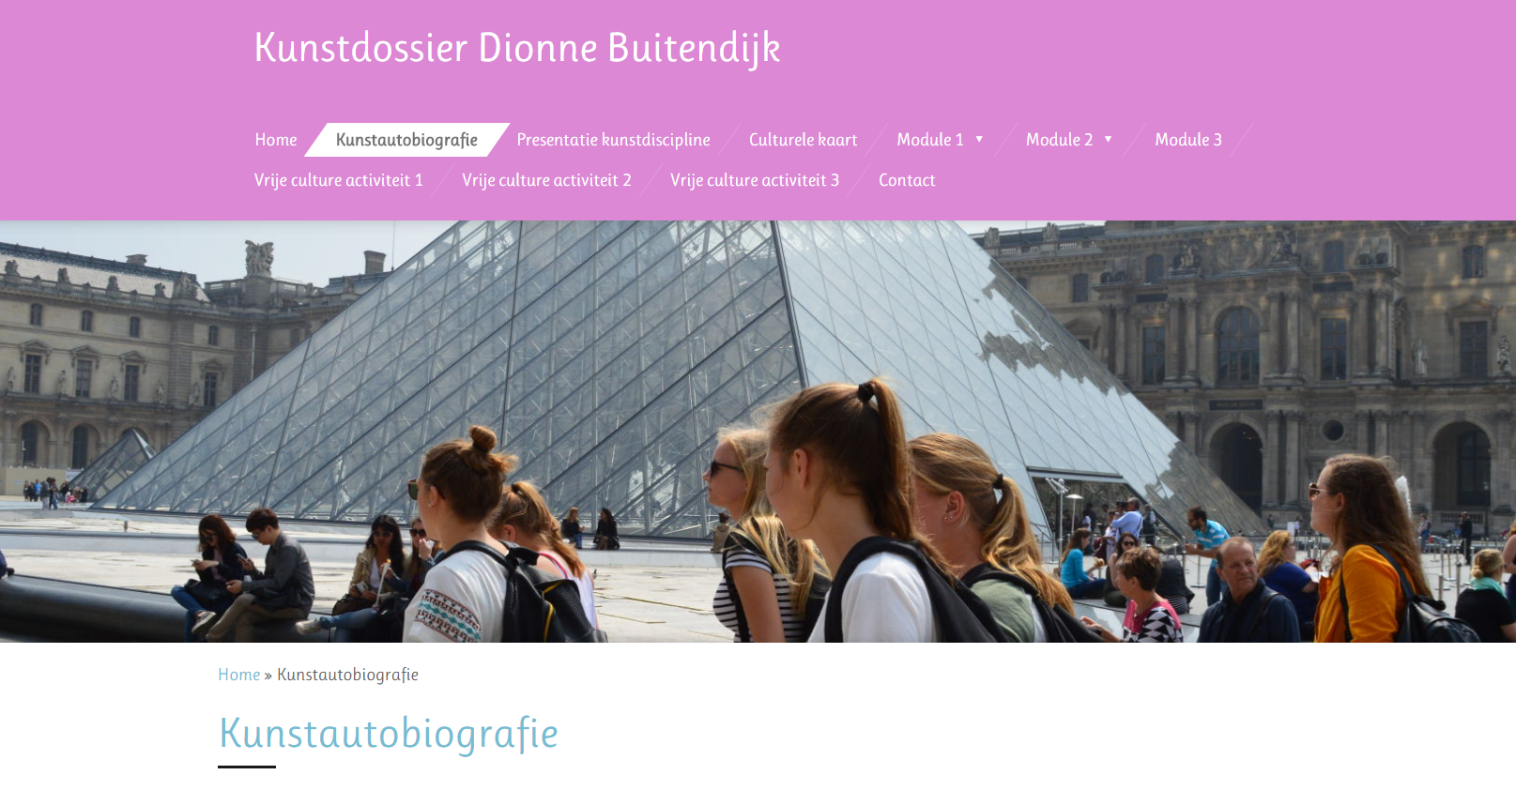
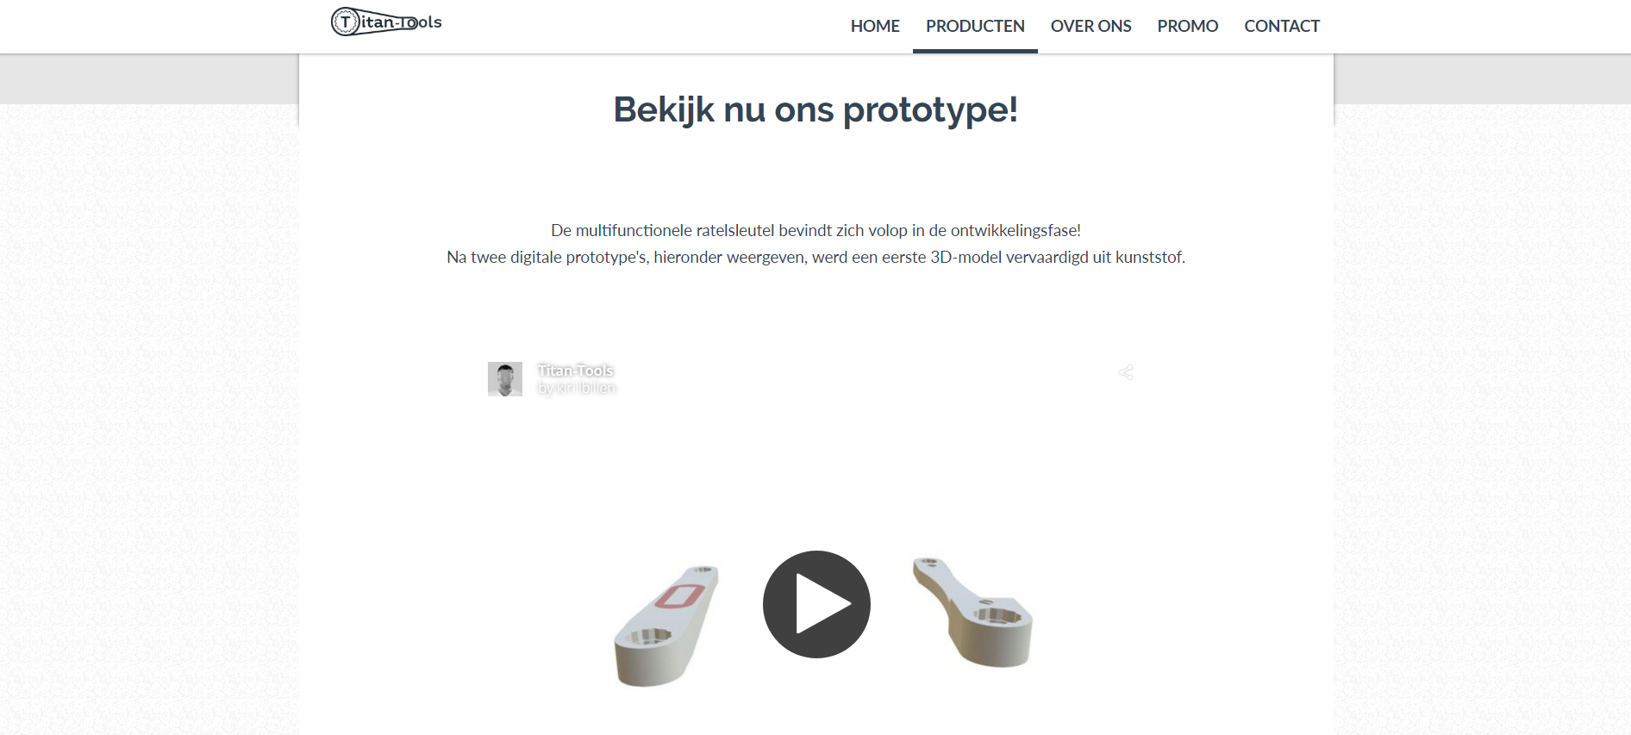
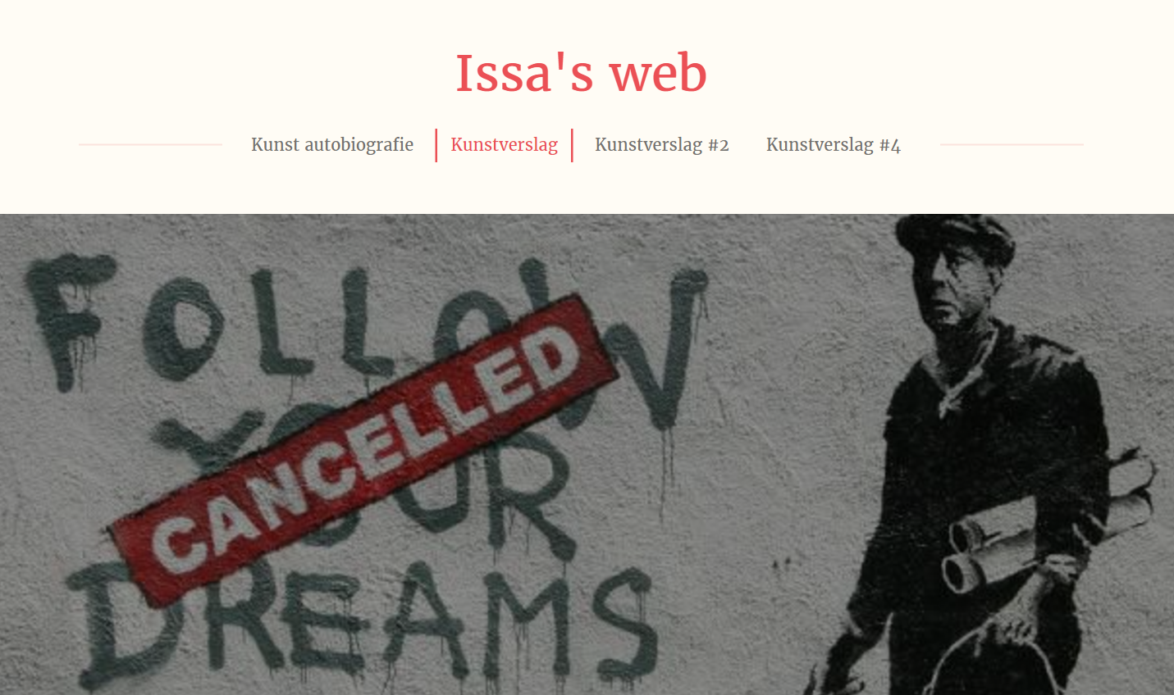
Websites maken met
JouwWeb
Notes:
EINDE VAN DE LES -De schermen mogen weer even uit en jullie mogen weer even gaan staan. -Wie hebben er alle instructies doorlopen, handen omhoog? (bedoeld om te testen of de les langer of korter had moet duren) Bespreek een aantal websites. -Bespreek klassikaal een aantal (3) van de websites met de leerlingen. -Presenteer deze websites via het presentatie scherm. (Gebruik de feedback uit de docentenhandleiding om tips/tops te geven en betrek andere leerlingen bij het geven van tips/tops). In het vervolg Nu jullie geoefend hebben met JouwWeb kun je er in het vervolg aan denken om JouwWeb te gebruiken voor: Afbeelding 1, 2 en 3 -Verslagen (Met de verschillende hoofdstukken in het menu) -Presentaties (Pagina’s met afbeeldingen en video’s) -Portfolio (Met verschillende leerjaren in het menu) -Of misschien zelfs voor een eigen onderneming/bedrijf.

